Slide 1
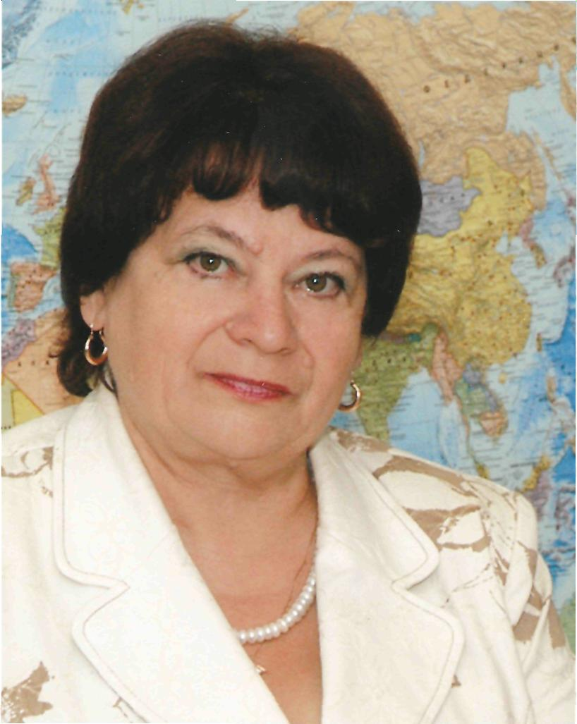
Каплунова Раиса Александровна
учитель начальных классов
гимназии №2 г. Балаково
Почетный работник общего образования РФ,
Победитель конкурса лучших учителей Российской Федерации

Slide 2
Интегрированные уроки –
одно из средств привития интереса к учебным предметам.

Slide 3
Содержание современного образования ориентировано на обеспечение самоопределения личности, создание условий для ее самореализации, а также формирование у обучающихся адекватной современному уровню знаний и уровню образовательной программы, картины мира (Закон РФ “Об образовании”).

Slide 4
Интеграция на разных ступенях обучения
имеет свои особенности.
Интегрированные уроки в начальной школе
призваны научить ребенка с первых шагов
обучения представлять мир как единое целое,
в котором все элементы взаимосвязаны.
На интегрированных уроках дети работают
легко и с интересом усваивают обширный
по объему материал.
Важно и то, что приобретаемые знания
и навыки применяются младшими школьниками
в их практической деятельности не только в
стандартных учебных ситуациях, но и дают выход
для проявления творчества, для проявления
интеллектуальных способностей.

Slide 5
Введение интеграционной системы может в большей степени способствовать воспитанию широко эрудированного человека, обладающего целостным мировоззрением, способностью самостоятельно систематизировать имеющееся у него знания и нетрадиционно подходить к решению различных проблем.
Я часто провожу интегрированные уроки, особенно при повторении и закреплении пройденного материала.
На уроках математики можно увидеть и географические карты, и таблицу Менделеева, и Книгу рекордов Гиннеса, энциклопедии, толковые словари и т.д.

Slide 6
Интеграция на основе сюжетного построения урока позволяет побуждать детей к разнообразным занятиям, перерастающим в активное их участие в групповых, парных и других формах коллективных занятий. Домашние задания способствуют раскрытию творческого потенциала детей.
Ребята составляют интересные задания для одноклассников: ребусы, кроссворды, чертежи, таблицы.
Включение системы содержательно-логических заданий, дидактических игр, нестандартных задач и специальных заданий, направленных на развитие познавательных процессов младших школьников. Способствует более осознанному усвоению изучаемого материала на качественно ином, более высоком уровне.

Slide 8
Решение задач на движение
(повторение)

Slide 9
Расшифруй названия двух крупных азиатских рек. По территории каких стран они протекают?
А
146
В
7
Т
Т
Е
156
158
И
Р
Р
115
2
Ф
Г
40
140
158 | 7 | 140 | 2 | 146 | 156
156 | 115 | 40 | 2

Slide 10
Расшифруй древнегреческое название Междуречья (области, расположенной между этими реками), записав ответы примеров в порядке возрастания:
М
С
О
Т
Е
М
Я
П
И
А
О

Slide 11
Расшифруй древнегреческое название Междуречья (области, расположенной между этими реками), записав ответы примеров в порядке возрастания:
М
М
О
П
Е
Т
И
С
Я
А
О

Slide 12
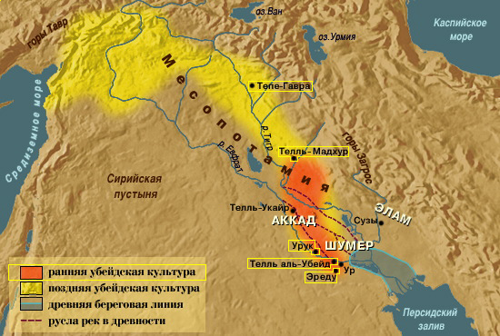

Slide 13
Расшифруй название крупнейшего города Древней Месопотамии.
И
А
700
210
О
Н
160
115
В
Л
В
850
400
400 | 210 | 400 | 700 | 850 | 115 | 160

Slide 14
Тема.
Состав числа 8.
Космос или Вселенная.

Slide 15
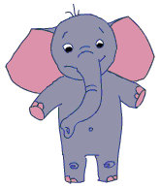
Отгадайте: Поле не меряно, овцы не считаны, а пастух рогат.
Н
Е
Б
О
З
В
Ё
З
Д
Ы
М
Е
С
Я
Ц

Slide 16
Как называется необъятное пространство со звездами, планетами и другими телами?
С
С
8-3-4= 1
6+2-1= 7
К
О
4+4-2= 6
8-1-4= 3
О
М
5-4+7= 8
8-5+1= 4
6 | 3 | 1 | 4 | 8 | 7

Slide 17
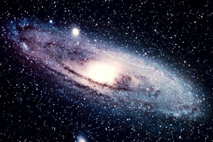
Наша Галактика- Млечный путь
ФИЗМИНУТКА

Slide 18
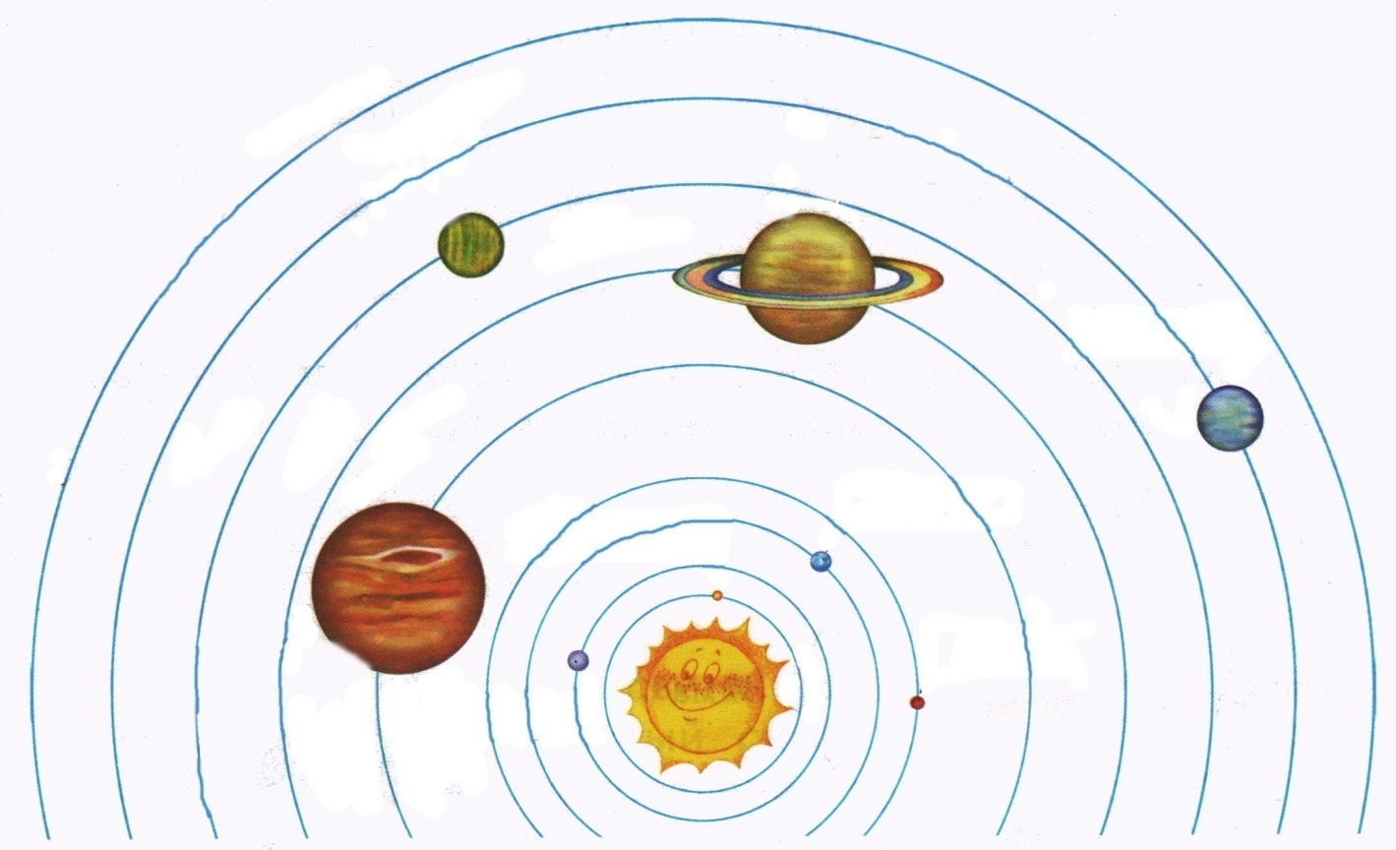
В гостях у Вселенной
2+3 5+3
<
5 8-2
<
2+5 7
=
3+2 4
4 7-1
>
<
8-1 6
>
6-3 4
<
=
3+4 6+1

Slide 19
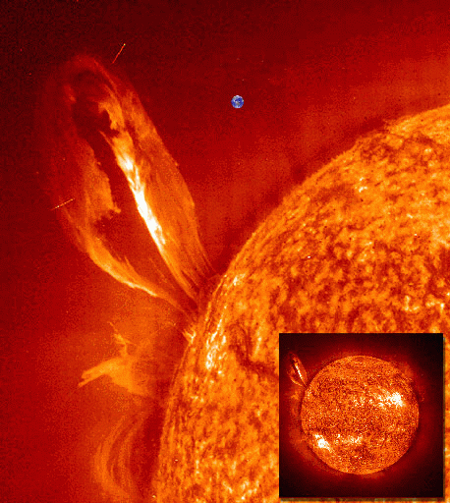
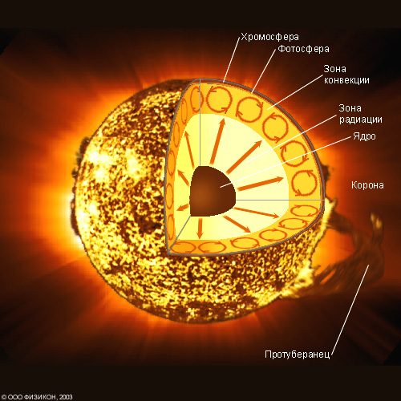
Солнце
Солнце –газовый шар,
температура которого очень велика.

Slide 20
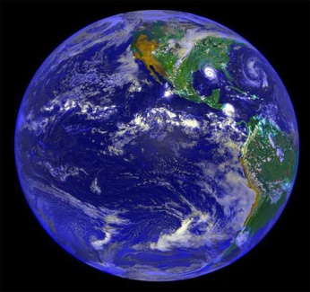
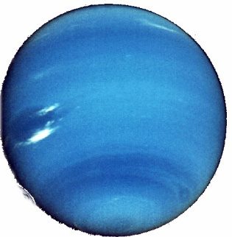
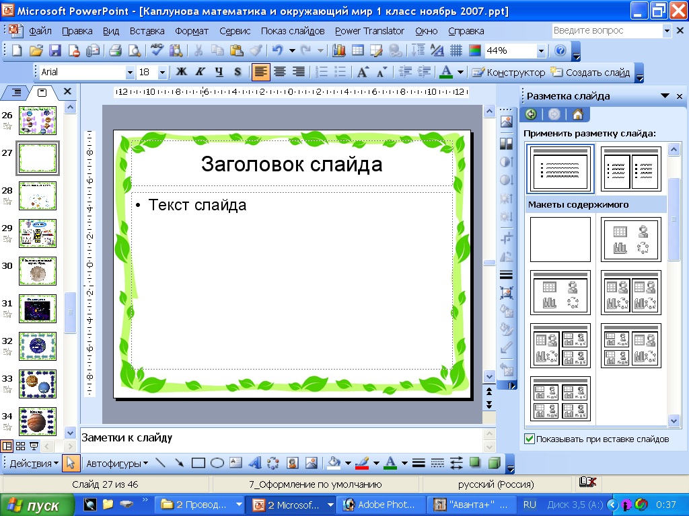

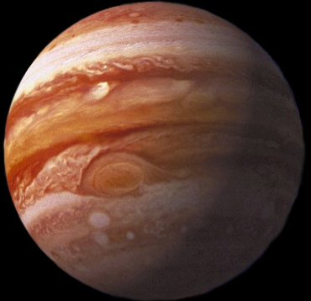
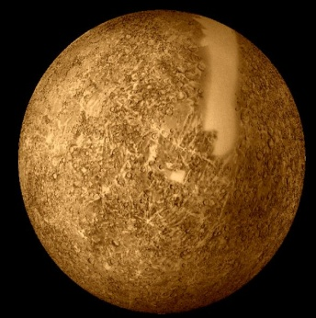
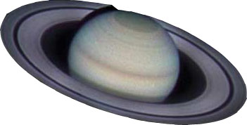
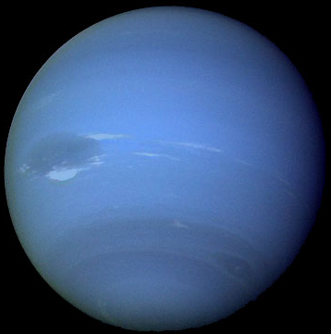
Вычисли номер моей орбиты
5 + 2 = 7
4 - 3 = 1
Земля
Уран
8 - 4 = 4
6 - 2 = 4
Марс
Венера
3 + 5 = 8
Меркурий
7 + 1 = 8
Юпитер
6 - 4 = 2
8 - 3 = 5
Сатурн
Нептун

Slide 21
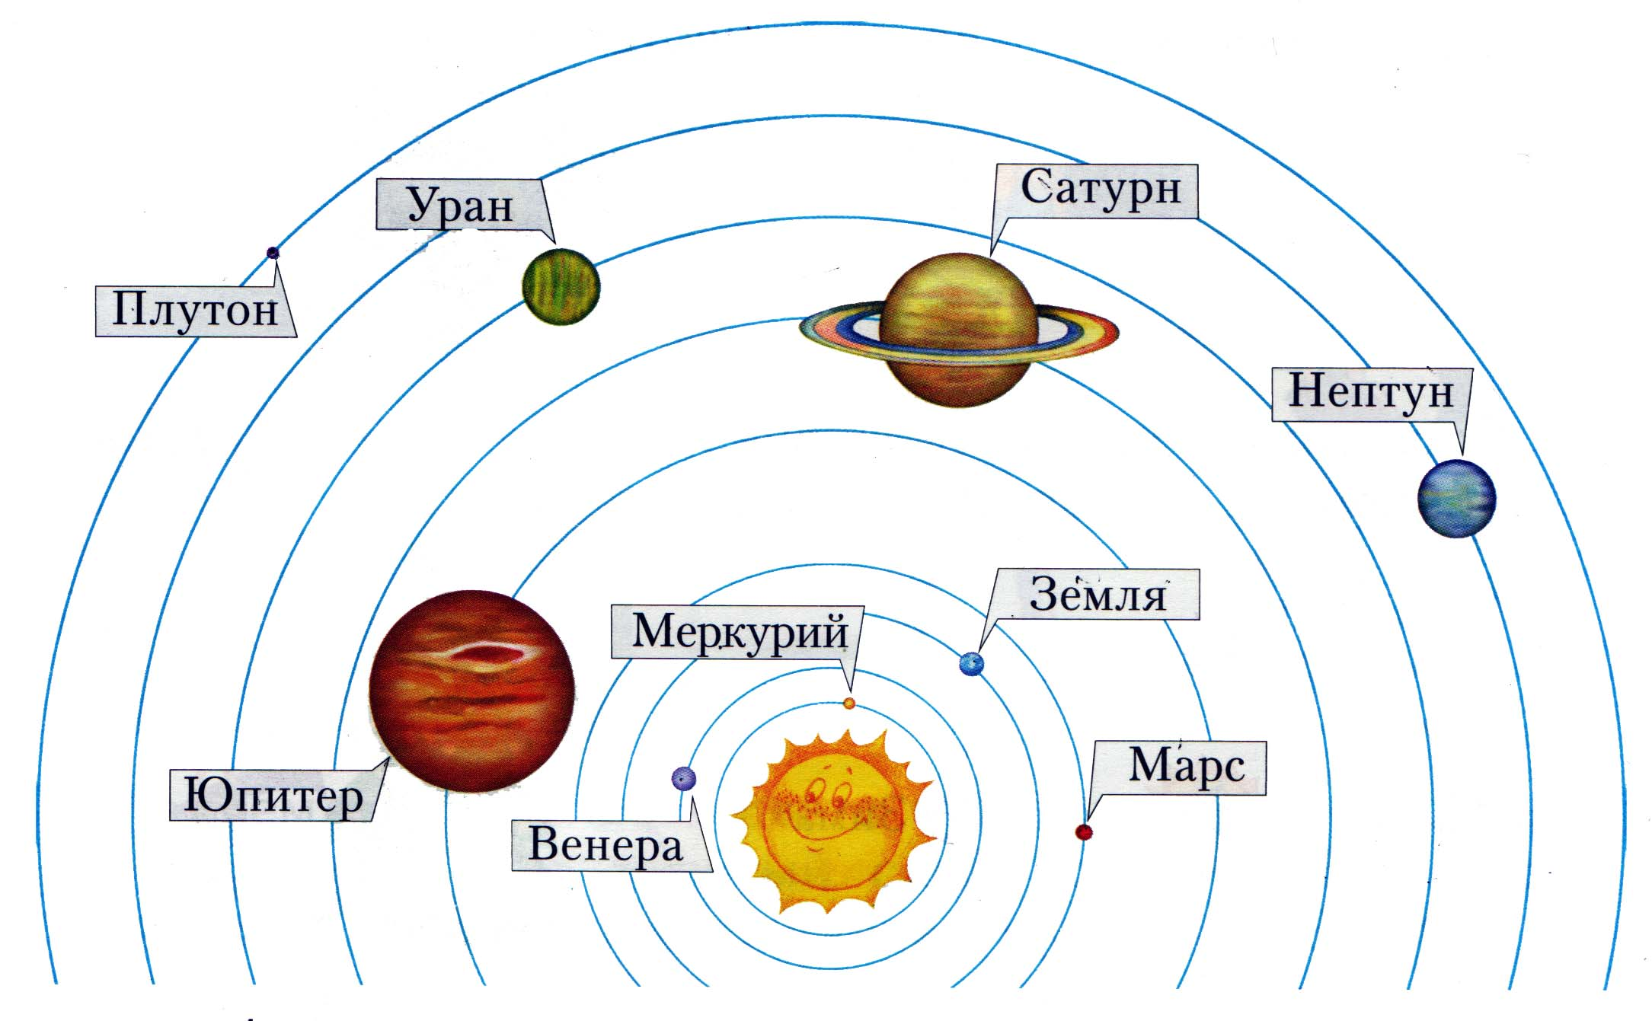
Планеты Солнечной системы

Slide 22
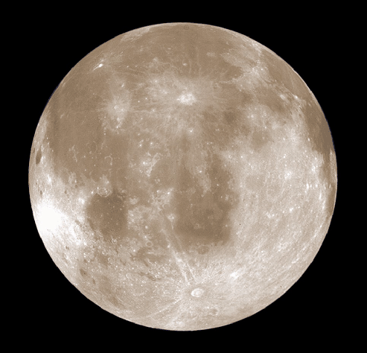
У Земли есть естественный спутник – Луна.

Slide 23
Планеты Солнечной системы

